Slide 1
क्या अंतर है ?
1,2,3,4,5,6,7,8,9
0,1,2,3,4,5,6,7,8,9
-9,-8,-7,-6,-5,-4,-3,-2,-1,0,1,2,3,4,5,6,7,8,9

Slide 5
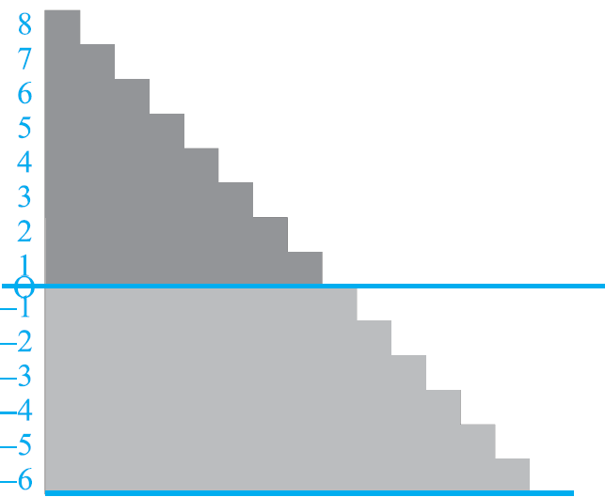

Slide 9
-9
-8
-7
-6
-5
-4
-3
-2
-1
0
1
2
3
4

Slide 10
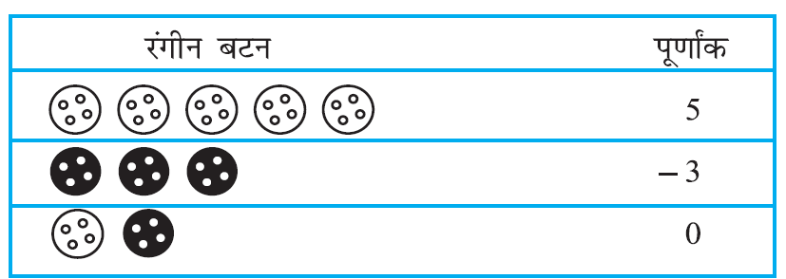

Slide 11
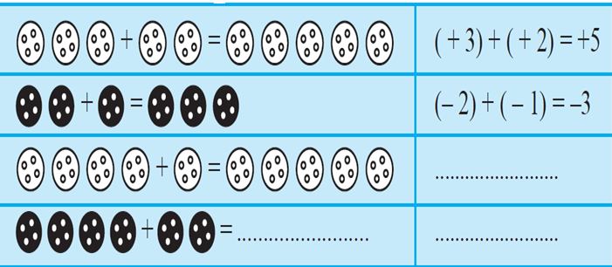

Slide 14
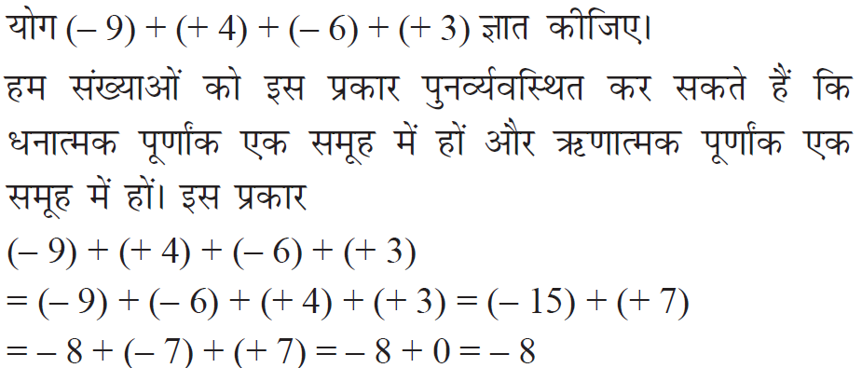

Slide 15
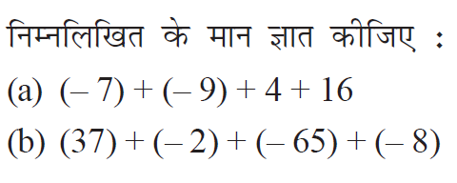

Slide 18
आओ करें

Slide 19
आओ करें

Slide 20
संख्याएं
पूर्णांको का निरूपण
पूर्णांको में क्रमबद्धता
पूर्णांको का योग
सरल रेखा पर पूर्णांको का
योग और व्यवकलन
आओ करें

Slide 21
THANKS

